Slide 1
7☆
“REPAIR”のゲーム

Slide 2

主人公は借金がある。
-100万円
1週間以内にREPAIRを駆使して稼ぎまくれ！！！

Slide 3

壊して作り直す（REPAIR）
ｃ
任せろーーーーー
シャーペンが欲しい
ｃ
ピアノがほしい
依頼者

Slide 4



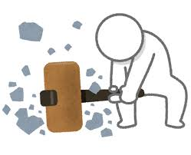
街へいって壊して素材集めだ

Slide 5


難しいものほど報酬が大きい
＄
＄
＄
＄
＄

